Slide 1
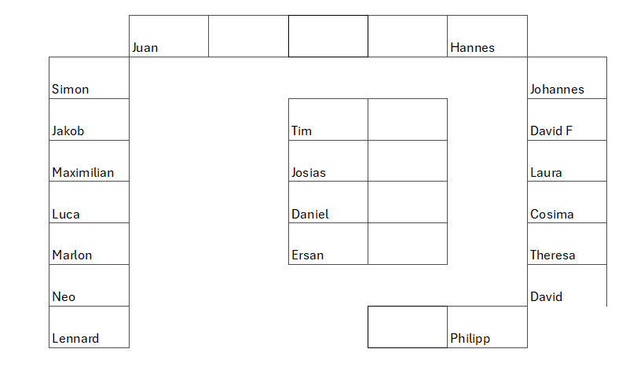
Sitzplan

Slide 2
Jampf/Classroom
Jampf/Classroom testen

Slide 3
Wiederholung
Überlege (stillschweigend) wie du einem Laien erklären kannst, was ein Konstruktor macht und woran man ihn erkennt. Schaut bei Bedarf auf die ABs der Stationen
Erkläre den Begriff Konstruktor deiner Banknachbarin/deinem Banknachbarn.
Die andere Person schreibt einen Konstruktor für die Klasse Roboter auf. Attribute: energie, anzahlSchritte.

Slide 4
Leitfragen für den Text
Beschreibt den Unterschied zwischen einer globalen und einer lokalen Variablen.
Nennt jeweils ein Beispiel
→ Auf Zettel

Slide 5
Leitfragen für den Text
1) Beschreibe, was man unter dem Zustand eines Objektes versteht.
→ Auf Zettel
2) Benenne den Unterschied zwischen Variablen, den du beim Inspizieren eines Objektes feststellst. Welche zwei Fälle gibt es?
3) Beschreibe das Schubladenmodell für Variablen.
4) Benenne die Schritte, die notwendig sind, damit der Roboter seine Schritte zählt.

